Slide 1

GUIÃO PRÁTICO 4
Universidade de Aveiro
BASE DE DADOS
LECI - P7G1
Jodionísio Muachifi | jodionisiomuachifi@ua.pt | 97147
João Felisberto | joaofelisberto@ua.pt | 98003
Professores:
Carlos Costa
Luís Bastião Silva
DETI

Slide 2
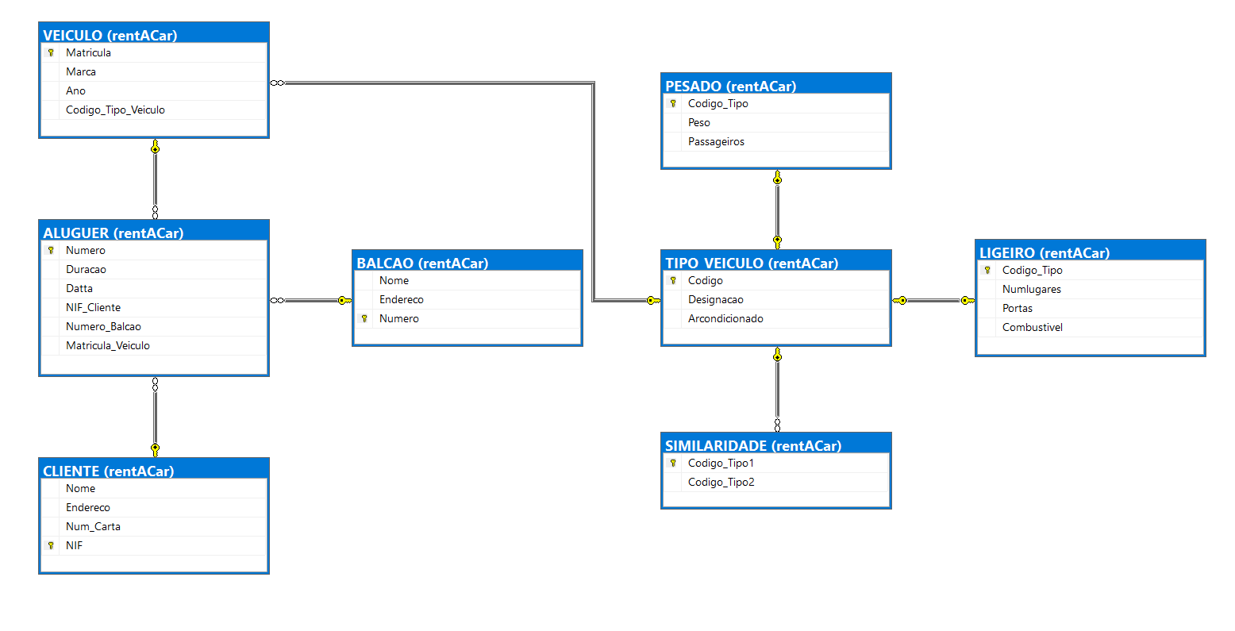
Problema 4.1 | Exercício 1
Sistema de Gestão de um Rent-a-Car

Slide 3
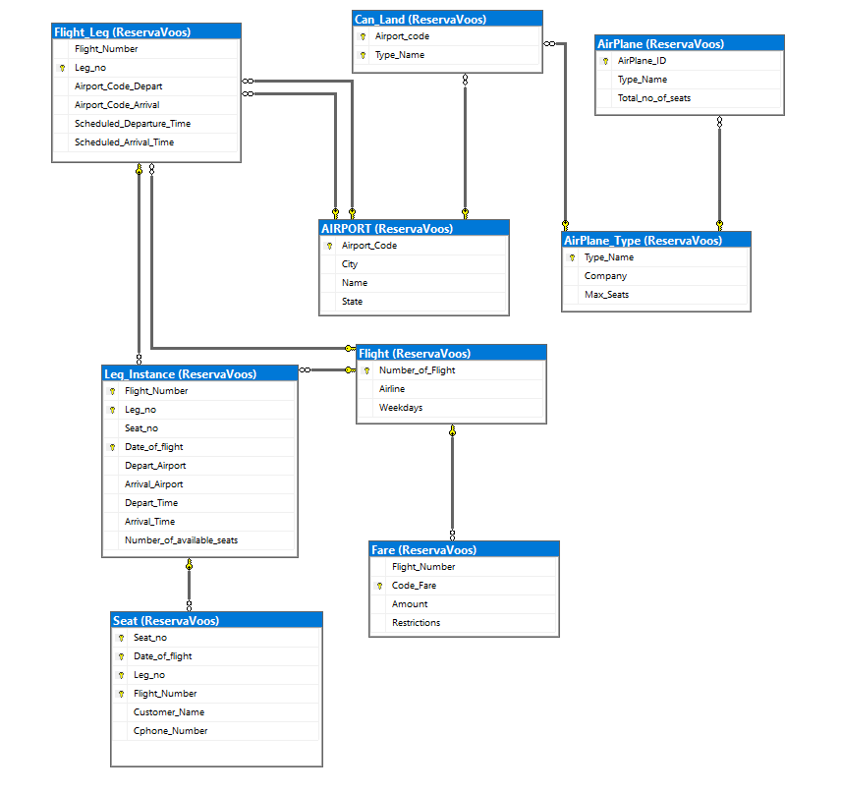
Problema 4.1 | Exercício 2
Sistema de Gestão de Reservas de Voos

Slide 4
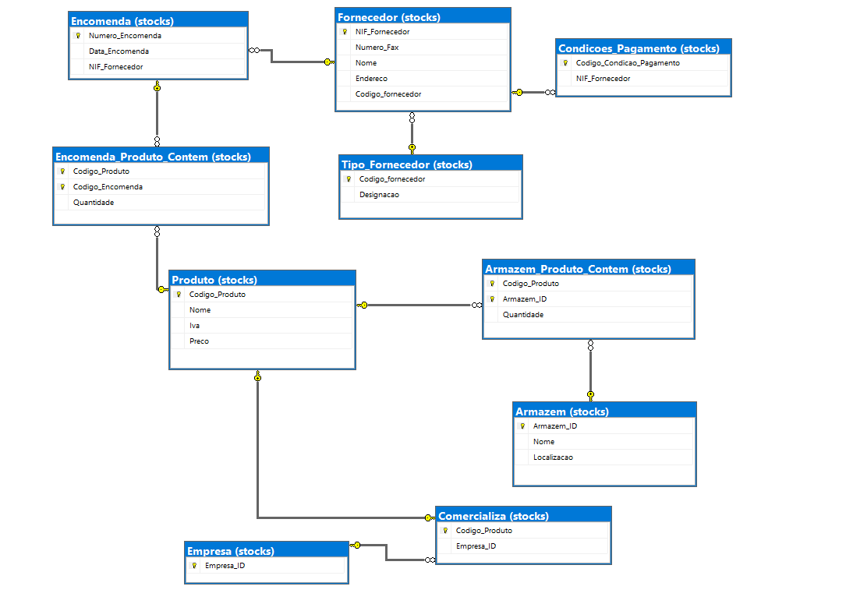
Problema 4.1 | Exercício 3
Sistema de Gestão de Stocks – Módulo de Encomendas

Slide 5
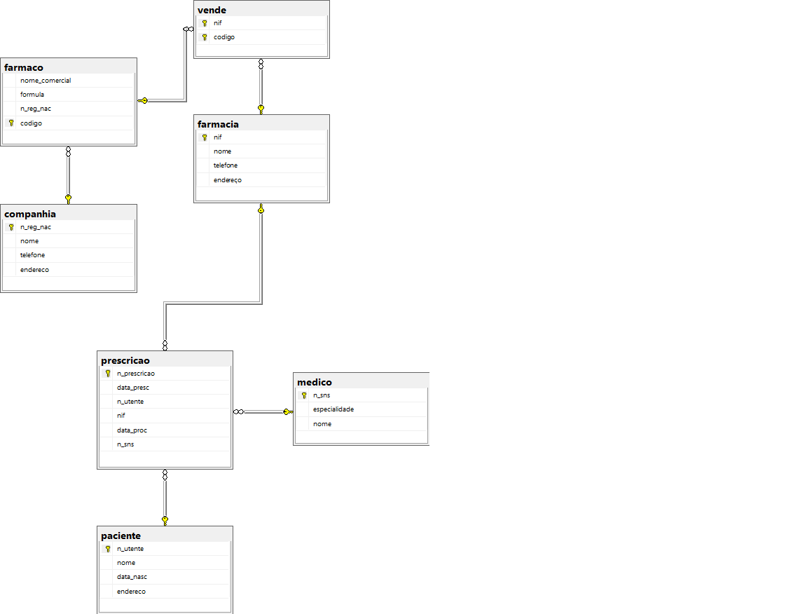
Problema 4.1 | Exercício 4
Sistema de Prescrição Eletrónica de Medicamentos

Slide 6
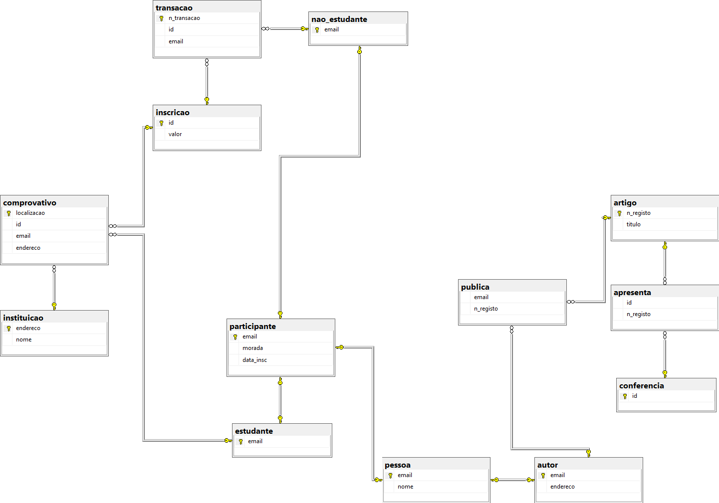
Problema 4.1 | Exercício 5
Sistema de Gestão de Conferências

Slide 7
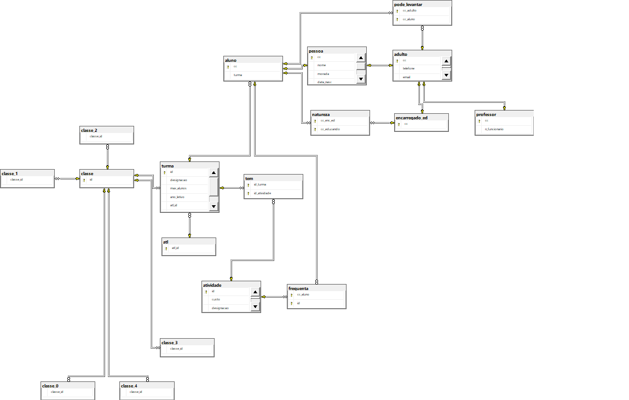
Problema 4.1 | Exercício 6
Sistema de Gestão de ATL

